Slide 1

2016년 10월 06일
Linear Discriminant Analysis
F조: 나여영 이재혁 정회빈 최자연

Slide 2

About Machine Learning
Clustering
Unsupervised Learning
(for Prediction Model)
Association
K-NN
Machine Learning
Classification
Logistic Regression
LDA
Supervised Learning
(for Description Model)
Is Dependent Variable
categorical or continuous?
Regression
국내 최초 Big Data 연합동아리 BOAZ
Notes:
빅데이터를 분석하는 목적은 크게 두 가지인데, 한 가지는 데이터를 설명할 수 있는 모델을 만드는 것이고, 다른 한 가지는 주어진 데이터를 분석해서 앞으로 추가될 데이터의 방향을 예측하는 것이다. 데이터를 예측하는 Prediction Model을 만드는 Machine Learning의 분야를 Unsupervised Learning(지도학습 또는 감독형 학습)이라고 하고, 그 종류는 Clustering(군집화)와 Association(연관 규칙) 등이 있다. 그리고, 데이터를 분석하는 설명 모델을 만드는 기법을 Supervised Learning(자율 학습 또는 비 지도학습)이라고 하는데, Dependent Variable이 연속형인지 범주형인지에 따라서 Regression 과 Classification으로 나눌 수 있습니다.
반응 변수가 Continuous한 경우를 회귀라고 하고, Categorical 한 병우를 분류라고 합니다. Datamining 분야에서 분류기의 종류는 여러 가지가 있는데, 저번에 배운 K-NN, Logistic Regression, 그리고 오늘의 주제인 LDA 등이 있습니다.

Slide 3
Introduction to Regression
 |  | Dependent Variables
Independent Variables |  | Continuous | Categorical
 | Continuous | Regression | Logistic Regression
 | Continuous + Categorical | ANCOVA
 | Categorical | ANOVA | Chi-Square
국내 최초 Big Data 연합동아리 BOAZ

Slide 4
More About Classification
 | Logistic Regression | LDA | QDA
Type of dependent variables | Categorical
Assumption of Normal Distribution | X | O | O
Homogeneity of Covariance Matrix | X | O | X
국내 최초 Big Data 연합동아리 BOAZ
Notes:
위의 슬라이드의 Classification(분류기)를 좀 더 자세히 알아보겠습니다. 책에는 Classification의 종류로 Logistic Regression, LDA, QDA를 소개하고 있습니다. 세 가지 방법 모두 Y는 범주형 변수입니다. Logistic Regression 과 LDA 는 비슷하지만, 약간의 차이점을 가지고 있습니다. 클래스들이 잘 분리될 때 로지스틱 회귀모델에 대한 모수 추정치가 불안정하고, n이 작고 설명변수 X의 분포가 근사적으로 정규분포일 때 LDA가 더 안정적이고, 반응변수의 클래스 수가 2보다 클 때 일반적으로 LDA를 이용합니다.
다변량통계 분야에서 판별분석이라는 부분이 있는데, 여기서 집단을 구분하기 위한 방법으로 피셔의 판별 함수를 이용합니다. 변수들의 분산-공분산행렬이 범주에 관계없이 동일하다고 하면, 판별함수가 선형으로 도출, 즉 선형의 결정경계를 가지므로 이 경우를 LDA(선형판별분석)이라고 하고, 범주별로 분산-공분산핼렬이 다르면 이차식의 판별함수가 나오므로, 결정경계가 선형이 아닌 형태로 도출되게 된다. 이 경우를 QDA라고 한다. .(이부분은 책에 있는 말 그대로니까 발표할 때 알아서 잘 요약해! ㅎㅎ)

Slide 5

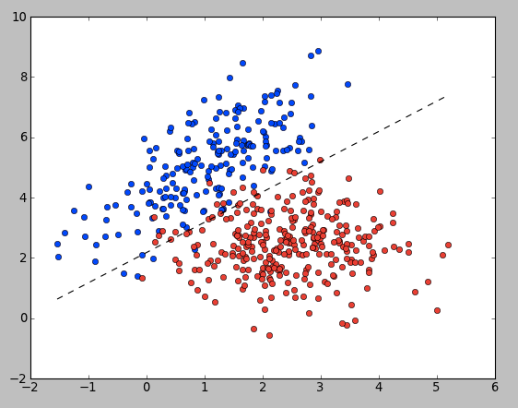
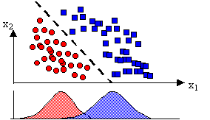
LDA (Linear Discriminant Analysis)
목적 : 객체를 몇 개의 범주로 분류하기 위해 사용.
- 반응변수의 클래스 수가 2보다 클 때 일반적으로 사용한다.
국내 최초 Big Data 연합동아리 BOAZ
Notes:
판별분석은 객체를 몇 개의 범주로 분류하는 목적 외에도 범주들을 가장 잘 구분하는 변수를 찾고 범주 간의 차이를 가장 잘 표현하는 새로운 함수를 구하는 등 여러목적으로 사용됨.
But 책에서는 분류목적으로 사용된걸 다룸.
분류목적의 판별분석에서는 범주들을 가장 잘 구별하는 변수들의 하나 또는 다수의 함수를 도출하여 이를 기반으로 분류규칙을 제시함

Slide 6
LDA를 이용한 분류
판별함수 (discriminant score)를 구한다
- 판별함수 : Y=dX
2. 각 집단의 중심 위치 정하기
- 각 집단 별 선형변화 Y=d’’X의 평균값을 구한다.
3. 각 개체와 집단중심(center)과의 거리를 측정
- 일반적으로 집단 중심을 평균으로 설정
4. 중심과의 거리가 가까운 집단으로 분류
- 이 거리를 분류함수라고 한다.
- 분류함수는 집단의 개수만큼 계산된다.
국내 최초 Big Data 연합동아리 BOAZ
Notes:
정리하는 내용인데 조금 수정이 필요할꺼 같아요ㅜㅜ (그래서 안넣고싶으면 빼도됨…ㅎㅎㅎㅎ)
https://www.youtube.com/watch?v=p8Fqt2Qxqro
여기 위에 참고했음!

Slide 7
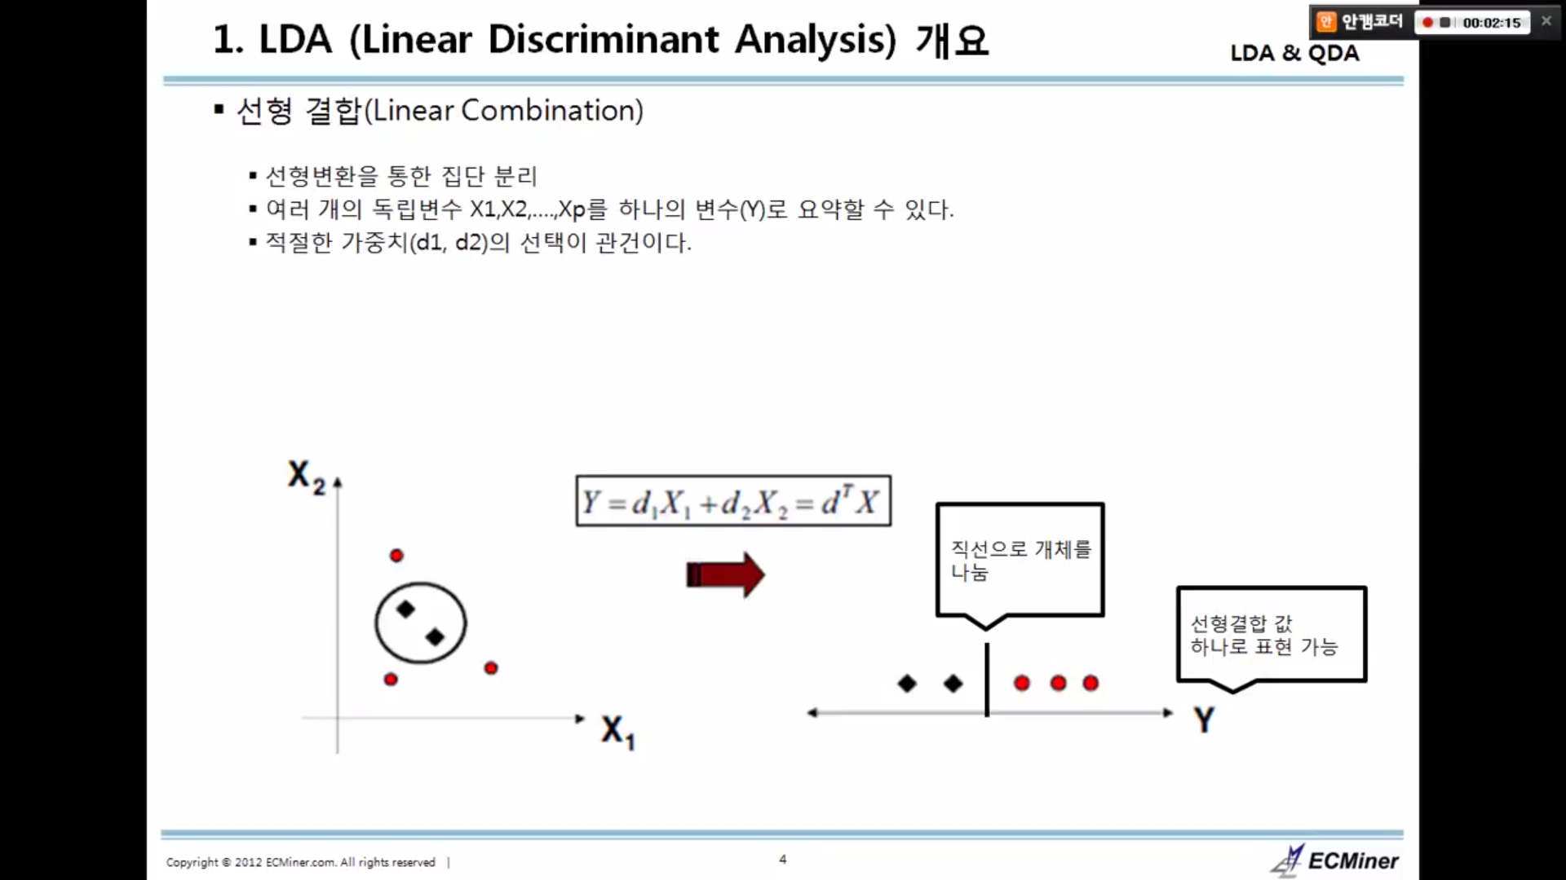


피셔 판별함수
$$E\left[x\right]=\left\{\begin{aligned}μ_{1}, x가 범주 1에 속할 때 \\ \\ μ_{2}, x가 범주 2에 속할 때\end{aligned}\right.$$
$Var\left[x\right]= \sum{}$(범주에 관계없이 동일)
$$Z=ω_{1}X_{1}+ω_{2}X_{2}+⋯+ω_{p}X_{p}=ω^{T}x$$
$(λ$ =$\frac{범주 간 Z의 평균차이 }{Z의 분산}$)
국내 최초 Big Data 연합동아리 BOAZ
국내 최초 Big Data 연합동아리 BOAZ
Notes:
각 객체는 p개 변수들의 벡터 x=(X1,…,Xp)^T로 이루어지고 범주1 또는 범주 2 중 하나를 취한다 하자.
그리고 객체x의 기대치와 분산-공분산 행렬을 아래와 같다고 하자.
피셔의 방법은 변수들의 선형조합으로 새로운 변수를 형성한 후 이를 바탕으로 분류규칙을 만ㄷ는 것이다. 다음과 같이 변수들의 선형조합으로 새로운 변수 Z를 형성하는 함수를 피셔 판별함수 라 한다.
앞에서 계수벡터 w=(w1,…,wp)^T는 통상 다음 람다를 최대화 하는 것으로 결정한다.

Slide 8
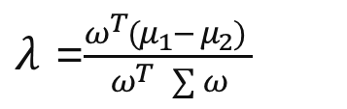


피셔 판별함수
$λ$ =$\frac{범주 간 Z의 평균차이 }{Z의 분산}$
1) 범주간 Z$의 평균차이=E \left[Z | 범주1\right]−E \left[Z | 범주2\right]= ω^{T}μ_{1} −ω^{T}μ_{2}$
2) $Var\left[Z\right]=Var[ω^{T}x$] = $ω^{T}$ $\sum{ω}$
$λ$ =$\frac{ω^{T}(μ_{1}− μ_{2}) }{ω^{T} \sum{ω}}$
국내 최초 Big Data 연합동아리 BOAZ
국내 최초 Big Data 연합동아리 BOAZ

Slide 9

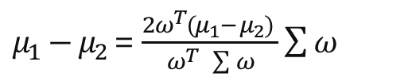

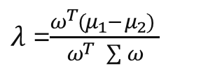


피셔 판별함수
$λ$ =$\frac{ω^{T}(μ_{1}− μ_{2}) }{ω^{T} \sum{ω}}$
$μ_{1}−μ_{2}$= $\frac{{2ω}^{T}(μ_{1}− μ_{2}) }{ω^{T} \sum{ω}}\sum{ω}$
$$ω로 미분후=0$$
$ω ∝$ ${ ∑}^{−1}ω^{T}(μ_{1}− μ_{2})$
${(S}_{p}=\frac{\left(n_{1}−1\right)S_{1}+\left(n_{2}−1\right)S_{2}}{n_{1}+n_{2}−2}$)
( 판별계수 추정 : $\hat{ω}={S_{p}}^{−1}(\overline{x^{\left(1\right)}}$-$\overline{x^{\left(2\right)}}$)
▶ 피셔의 판별함수
$Z=ω^{T}x$ =$(μ_{1}− μ_{2}){ ∑}^{−1}x$
국내 최초 Big Data 연합동아리 BOAZ
Notes:
람다의 비율을 최대로 하는 w벡터를 구하기 위해 w로 미분한 후 0으로 둔다.
즉, w는 유일한 해는 아니며, 임의의 상수를 곱한 계수들이 모두 해가 될 수 있다. 편의상 비례쌍수를 1로 두면 위의 계수는 2번째 줄의 식과 같음.
이런 w를 추정하기 위해 쓰이는 분산 공분산 행렬은 합동 분산-공분산 행렬로 추정하는데 이유는 각 범주별 평균이 서로 다를 수 있기 때문임.
따라서 피셔의 판별함수는 아래와 같음

Slide 10
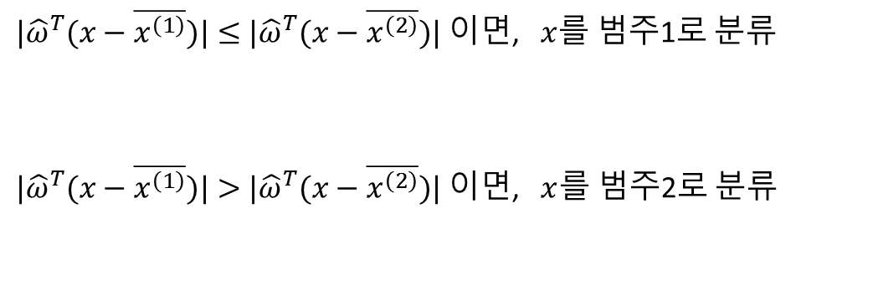
피셔함수의 분류규칙
$|{\hat{ω}}^{T}(x−\overline{x^{\left(1\right)}})|≤$ $|{\hat{ω}}^{T}(x−\overline{x^{\left(2\right)}})|$ 이면, $x$를 범주1로 분류
$|{\hat{ω}}^{T}(x−\overline{x^{\left(1\right)}})|>$ $|{\hat{ω}}^{T}(x−\overline{x^{\left(2\right)}})|$ 이면, $x$를 범주2로 분류
Notes:
1)
객체 x의 범주를 분류하기 위하여 우선 각 범주의 표본평균과 앞의 판별함수 값의 차이를 산출한 후 그 차이가 작은 범주에 분류하게 된다.

Slide 11
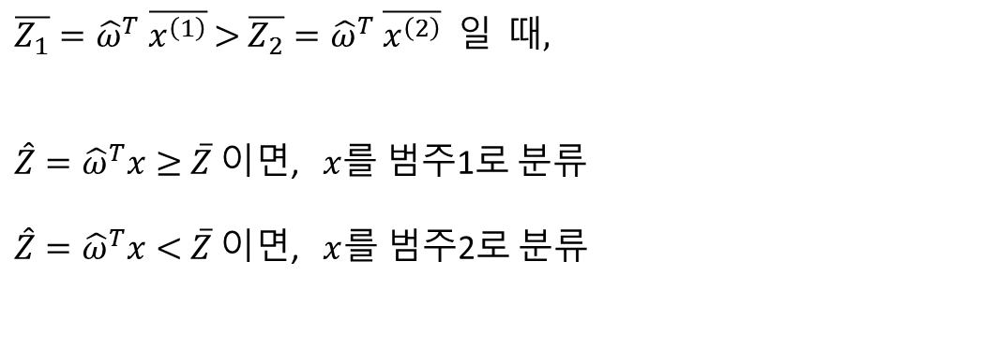

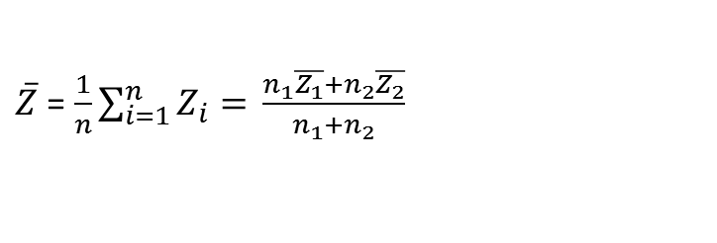
피셔함수의 분류규칙
$\overline{Z_{1}}={\hat{ω}}^{T}$ $\overline{x^{\left(1\right)}}$ $>$ $\overline{Z_{2}}={\hat{ω}}^{T}$ $\overline{x^{\left(2\right)}}$ 일 때,
$\hat{Z}={\hat{ω}}^{T}x≥$ $\overline{Z}$ 이면, $x$를 범주1로 분류
$\hat{Z}={\hat{ω}}^{T}x<$ $\overline{Z}$ 이면, $x$를 범주2로 분류
$\overline{Z}$ =$\frac{1}{n}\sum_{i=1}^{n}{Z_{i}=} \frac{n_{1}\overline{Z_{1}}+n_{2}\overline{Z_{2}}}{n_{1}+n_{2}}$
▶ 피셔의 판별함수에 따른 분류 경계식
$$\hat{ω^{T}}x=\overline{Z}$$
Notes:
2) Z값을 이용한 방법
새로운 변수인 Z값을 기준으로는 (앞에서 쓰인 Z) 다음과 같이 분류 할 수 있다
Z바 구하는방법
범주별 개체수가 다른 경우 저렇게 식 사용함 (두번째처럼)

Slide 12
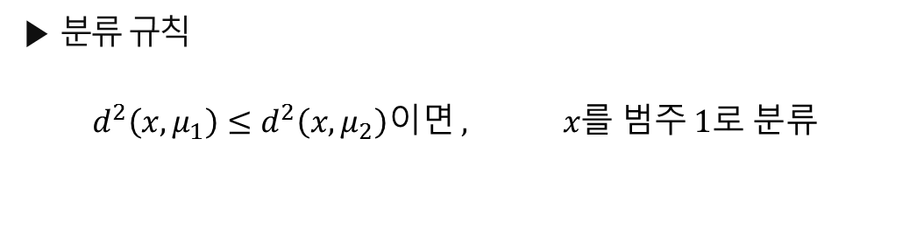
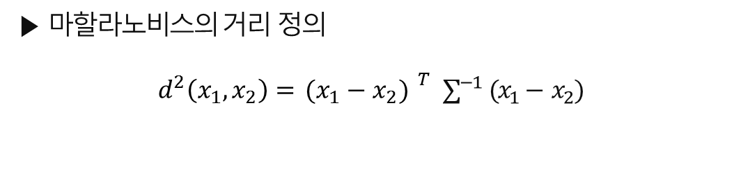
피셔함수의 분류규칙
▶ 마할라노비스의 거리 정의
$$d^{2}\left(x_{1},x_{2}\right)={ (x_{1}−x_{2}) }^{T}{ ∑}^{−1} (x_{1}− x_{2})$$
▶ 분류 규칙
$$d^{2}\left(x,μ_{1}\right)≤{d^{2}\left(x,μ_{2}\right)이면 , x를 범주 1로 분류}^{}$$
Notes:
3) 마할라노비스의 거리를 이용한 방법
벡터x와 범주 1의 평균 뮤1의 거리가 벡터 x와 범주 2의 평균 뮤2와의 거리보다 가까우면 범주 1에 분류하는 것이 타당하므로, 분류규칙은 다음과 같다.

Slide 13
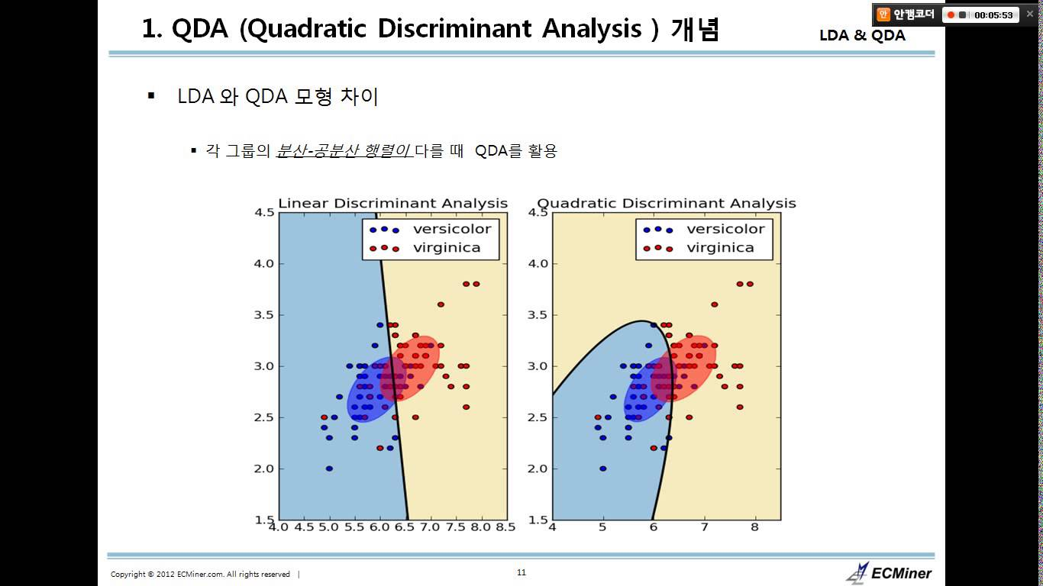
LDA vs QDA
LDA
: 정규분포의 분산 – 공분산 행렬이 범주에 상관없이 동일하다 가정
QDA
: 정규분포의 분산 – 공분산 행렬이 범주별로 다르다 가정
국내 최초 Big Data 연합동아리 BOAZ
Notes:
주로 다변량 정규분포를 이용하는데 이때 정규분포의 분산-공분산 행렬이 범주에 관계없이 동일하다고 가정하면 판별함수가 선형으로 도출되므로 이경우를 선형판별분석 (LDA)
분산-공분산 행렬이 범주별로 다르다고 가정하면 이차식의 판별함수가 유도되므로 이 경우를 이차판별분석(QDA quadratic discriminant analysis)

Slide 14

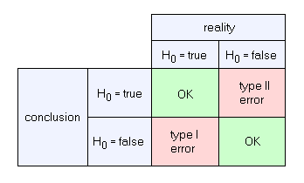
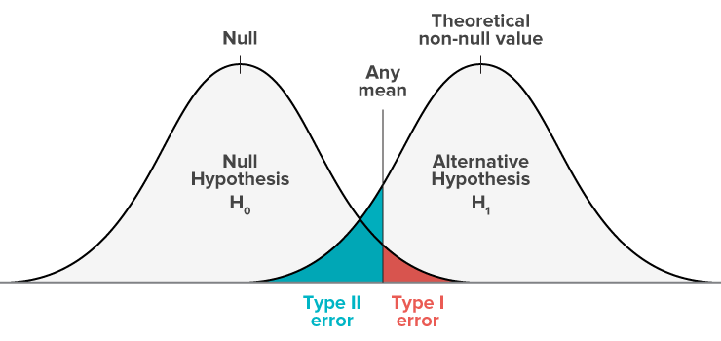
1. Error(오류)-통계학 입문
type I error(α)와 type II error(β)는 서로 trade-off 관계
->보통 α를 고정시키고 β 최소화 시키는 방법 사용
TEXT
국내 최초 Big Data 연합동아리 BOAZ

Slide 15
Error(오류)-LDA PPT 템플릿
과적합(overfitting)??
혼동 행렬 (confusing matrix) |  | 실제 연체 상태
 |  | 아니오 | 예 | 합계
예측한 연체 상태 | 아니오 | 9644 | 252 | 9896
 | 예 | 23 | 81 | 104
 | 합계 | 9667 | 333 | 10000
그룹개수(p)=4
샘플개수(n)=10,000
error를 줄이려고 p를 늘리면 overfitting(과적합)문제가 일어남
국내 최초 Big Data 연합동아리 BOAZ

Slide 16
Error
혼동 행렬 (confusing matrix) |  | 실제 연체 상태
 |  | 아니오 | 예 | 합계
예측한 연체 상태 | 아니오 | 9644 | 252 | 9896
 | 예 | 23 | 81 | 104
 | 합계 | 9667 | 333 | 10000
error rate = ??
23/9667=0.238%
252/333=75.7%
국내 최초 Big Data 연합동아리 BOAZ

Slide 17
sensitivity, specificity
혼동 행렬 (confusing matrix) |  | 실제 연체 상태
 |  | 아니오 | 예 | 합계
예측한 연체 상태 | 아니오 | 9644 | 252 | 9896
 | 예 | 23 | 81 | 104
 | 합계 | 9667 | 333 | 10000
sensitivity = P(예측연체상태=예|실제연체상태=예)
specificity = P(예측연체상태=아니오|실제연체상태=아니오)
sensitivity=81/333=24.3%
specificity=9644/9667=99.8%
국내 최초 Big Data 연합동아리 BOAZ

Slide 18
sensitivity, specificity
혼동 행렬 (confusing matrix) |  | 실제 연체 상태
 |  | 아니오 | 예 | 합계
예측한 연체 상태 | 아니오 | True Neg. | False Pos. | N
 | 예 | False Neg. | True Pos. | P
 | 합계 | N* | P*
FN/N => Type I error, 1-specificity
TP/P => 1-Type II error, power, sensitivity
국내 최초 Big Data 연합동아리 BOAZ

Slide 19
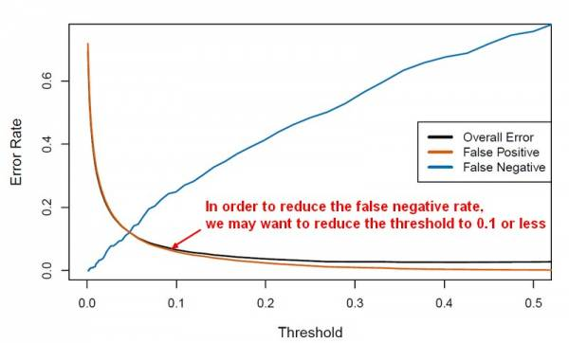
ROC curve
AUC=ROC curve 아래의 면적으로, 분류기 성능 지표
국내 최초 Big Data 연합동아리 BOAZ

Slide 20
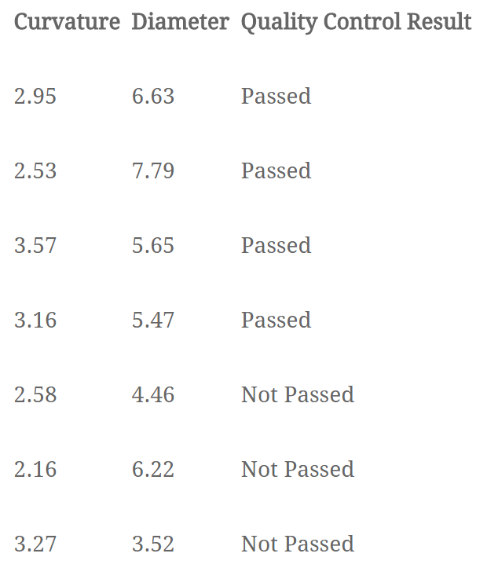
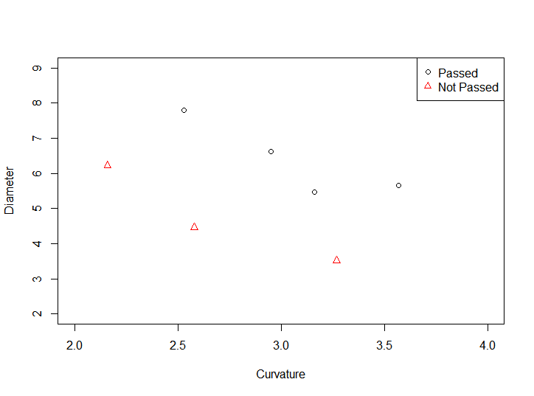
Numerical Example
http://people.revoledu.com/kardi/tutorial/LDA/LDA%20Formula.htm
국내 최초 Big Data 연합동아리 BOAZ

Slide 21

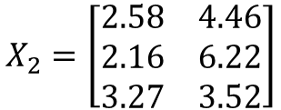
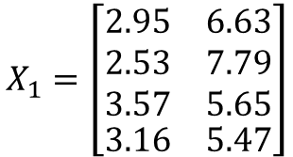
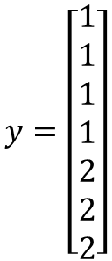

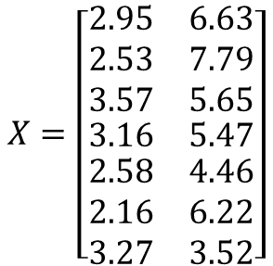

Numerical Example
$$X=\left[\begin{aligned}\begin{matrix}2.95 & 6.63 \\ 2.53 & 7.79 \\ 3.57 & 5.65\end{matrix} \\ \begin{matrix}3.16 & 5.47\end{matrix} \\ \begin{matrix}2.58 & 4.46 \\ 2.16 & 6.22 \\ 3.27 & 3.52\end{matrix}\end{aligned}\right]$$
$$X_{1}=\left[\begin{aligned}\begin{matrix}2.95 & 6.63 \\ 2.53 & 7.79 \\ 3.57 & 5.65\end{matrix} \\ \begin{matrix}3.16 & 5.47\end{matrix}\end{aligned}\right]$$
$$y=\left[\begin{aligned}1 \\ 1 \\ 1 \\ 1 \\ 2 \\ 2 \\ 2\end{aligned}\right]$$
$$μ_{1}=\left[\begin{matrix}3.053 & 6.385\end{matrix}\right]$$
$$X_{2}=\left[\begin{matrix}2.58 & 4.46 \\ 2.16 & 6.22 \\ 3.27 & 3.52\end{matrix}\right]$$
$$μ=\left[\begin{matrix}2.889 & 5.677\end{matrix}\right]$$
$$μ_{2}=\left[\begin{matrix}2.67 & 4.733\end{matrix}\right]$$
국내 최초 Big Data 연합동아리 BOAZ

Slide 22
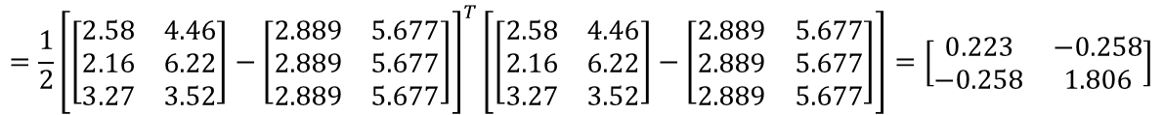
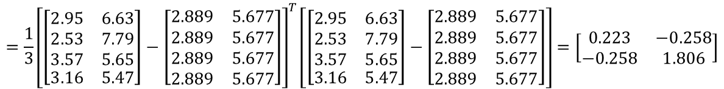



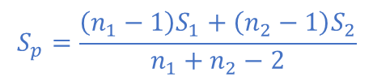
Numerical Example
$$C_{1}=\frac{1}{n_{1}−1}{{(X}_{1}−1_{4×1}μ)}^{T}{(X}_{1}−1_{4×1}μ)$$
$$=\frac{1}{3}{\left[\left[\begin{aligned}\begin{matrix}2.95 & 6.63 \\ 2.53 & 7.79 \\ 3.57 & 5.65\end{matrix} \\ \begin{matrix}3.16 & 5.47\end{matrix}\end{aligned}\right]−\left[\begin{aligned}\begin{matrix}2.889 & 5.677\end{matrix} \\ \begin{matrix}2.889 & 5.677\end{matrix} \\ \begin{matrix}2.889 & 5.677\end{matrix} \\ \begin{matrix}2.889 & 5.677\end{matrix}\end{aligned}\right]\right]}^{T}\left[\left[\begin{aligned}\begin{matrix}2.95 & 6.63 \\ 2.53 & 7.79 \\ 3.57 & 5.65\end{matrix} \\ \begin{matrix}3.16 & 5.47\end{matrix}\end{aligned}\right]−\left[\begin{aligned}\begin{matrix}2.889 & 5.677\end{matrix} \\ \begin{matrix}2.889 & 5.677\end{matrix} \\ \begin{matrix}2.889 & 5.677\end{matrix} \\ \begin{matrix}2.889 & 5.677\end{matrix}\end{aligned}\right]\right]=\left[\begin{matrix}0.223 & −0.258 \\ −0.258 & 1.806\end{matrix}\right]$$
$$C_{2}=\frac{1}{n_{2}−1}{{(X}_{2}−1_{3×1}μ)}^{T}{(X}_{2}−1_{3×1}μ)$$
$$=\frac{1}{2}{\left[\left[\begin{matrix}2.58 & 4.46 \\ 2.16 & 6.22 \\ 3.27 & 3.52\end{matrix}\right]−\left[\begin{aligned}\begin{matrix}2.889 & 5.677\end{matrix} \\ \begin{matrix}2.889 & 5.677\end{matrix} \\ \begin{matrix}2.889 & 5.677\end{matrix}\end{aligned}\right]\right]}^{T}\left[\left[\begin{matrix}2.58 & 4.46 \\ 2.16 & 6.22 \\ 3.27 & 3.52\end{matrix}\right]−\left[\begin{aligned}\begin{matrix}2.889 & 5.677\end{matrix} \\ \begin{matrix}2.889 & 5.677\end{matrix} \\ \begin{matrix}2.889 & 5.677\end{matrix}\end{aligned}\right]\right]=\left[\begin{matrix}0.223 & −0.258 \\ −0.258 & 1.806\end{matrix}\right]$$
$$C=\frac{\left(n_{1}−1\right)C_{1}+(n_{2}−1)C_{2}}{n_{1}+n_{2}−2}=\left[\begin{matrix}0.288 & −0.323 \\ −0.323 & 2.369\end{matrix}\right]$$
$$S_{p}=\frac{\left(n_{1}−1\right)S_{1}+\left(n_{2}−1\right)S_{2}}{n_{1}+n_{2}−2}$$
국내 최초 Big Data 연합동아리 BOAZ

Slide 23




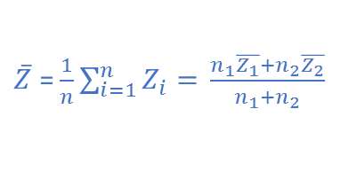

Numerical Example – 피셔의 판별함수
$$W=C^{−1}{(μ_{1}−μ_{2})}^{T}=\left[\begin{matrix}4.099 & 0.599 \\ 0.599 & 0.498\end{matrix}\right]\left[\begin{matrix}0.383 \\ 1.652\end{matrix}\right]=\left[\begin{matrix}2.493 \\ 1.037\end{matrix}\right]$$
판별계수 추정
$\hat{ω}={S_{p}}^{−1}(\overline{x^{\left(1\right)}}$-$\overline{x^{\left(2\right)}}$)
$$Z_{1}=W^{T}{μ_{1}}^{T}=\left[\begin{matrix}2.493 & 1.037\end{matrix}\right]\left[\begin{matrix}3.053 \\ 6.385\end{matrix}\right]=14.232$$
$$Z_{2}=W^{T}{μ_{2}}^{T}=\left[\begin{matrix}2.493 & 1.037\end{matrix}\right]\left[\begin{matrix}2.67 \\ 4.733\end{matrix}\right]=11.564$$
$$Z={\frac{n_{1}}{n_{1}+n_{2}}Z}_{1}+{\frac{n_{2}}{n_{1}+n_{2}}Z}_{2}=13.089$$
$\overline{Z}$ =$\frac{1}{n}\sum_{i=1}^{n}{Z_{i}=} \frac{n_{1}\overline{Z_{1}}+n_{2}\overline{Z_{2}}}{n_{1}+n_{2}}$
$$Z=W^{T}X=\left[\begin{matrix}2.493 & 1.037\end{matrix}\right]\left[\begin{matrix}X_{1} \\ X_{2}\end{matrix}\right]=2.493X_{1}+1.037X_{2}=13.089$$
$$X_{2}=−\frac{2.493}{1.037}X_{1}+\frac{13.089}{1.037}=−2.404X_{1}+12.622$$
결정경계(Decision Boundary)
국내 최초 Big Data 연합동아리 BOAZ

Slide 24
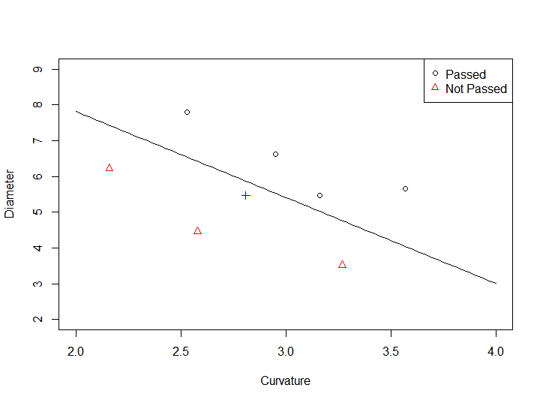




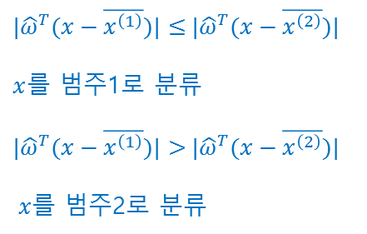

Numerical Example – 피셔의 판별함수
$$\left|W^{T}\left(x−μ_{1}\right)\right|=\left[\begin{matrix}2.493 & 1.037\end{matrix}\right]\left[\begin{matrix}−0.243 \\ −0.925\end{matrix}\right]=1.565$$
$|{\hat{ω}}^{T}(x−\overline{x^{\left(1\right)}})|≤$ $|{\hat{ω}}^{T}(x−\overline{x^{\left(2\right)}})|$
$x$를 범주1로 분류
$|{\hat{ω}}^{T}(x−\overline{x^{\left(1\right)}})|>$ $|{\hat{ω}}^{T}(x−\overline{x^{\left(2\right)}})|$
$x$를 범주2로 분류
$$\left|W^{T}\left(x−μ_{2}\right)\right|=\left[\begin{matrix}2.493 & 1.037\end{matrix}\right]\left[\begin{matrix}0.140 \\ 0.727\end{matrix}\right]=1.103$$
$$X_{2}=−2.404X_{1}+12.622$$
$$x=\left[\begin{matrix}2.81 & 5.46\end{matrix}\right]$$
$$\left[\begin{matrix}2.81 & 5.46\end{matrix}\right]$$
x는 범주 2에 속함
국내 최초 Big Data 연합동아리 BOAZ

Slide 25
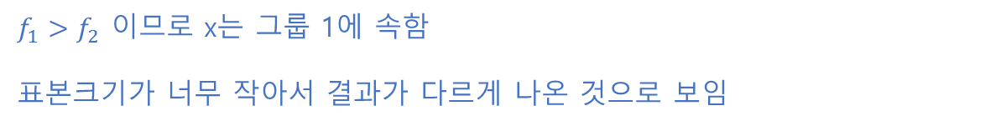
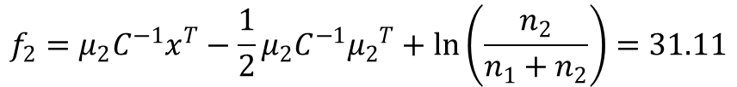
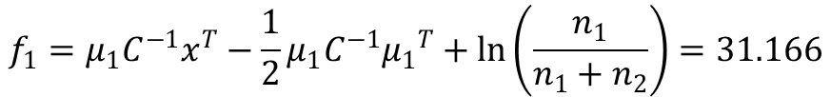


Numerical Example – ISLR 교재에 나온 방법
$$f_{i}=μ_{i}C^{−1}x^{T}−\frac{1}{2}μ_{i}C^{−1}{μ_{i}}^{T}+ln(\frac{n_{i}}{n_{i}+n_{j}})$$
$$f_{i}>f_{j}$$
이면 x가 그룹 i에 속하는 것으로 분류
$$f_{1}=μ_{1}C^{−1}x^{T}−\frac{1}{2}μ_{1}C^{−1}{μ_{1}}^{T}+ln\left(\frac{n_{1}}{n_{1}+n_{2}}\right)=31.166$$
$$f_{2}=μ_{2}C^{−1}x^{T}−\frac{1}{2}μ_{2}C^{−1}{μ_{2}}^{T}+ln\left(\frac{n_{2}}{n_{1}+n_{2}}\right)=31.11$$
$f_{1}>f_{2}$ 이므로 x는 그룹 1에 속함
표본크기가 너무 작아서 결과가 다르게 나온 것으로 보임
국내 최초 Big Data 연합동아리 BOAZ

